Slide 1
Konversi Bilangan
Mugiatno Sumbodo, M.Kom

Slide 2
Konversi Bilangan
Sistem Bilangan atau Number System adalah Suatu cara untuk mewakili besaran dari suatu item fisik.
Sistem Bilangan menggunakan suatu bilangan dasar atau basis (base / radix) yang tertentu.
Dalam hubungannya dengan komputer, ada 4 Jenis Sistem Bilangan yang dikenal yaitu :
Desimal (Basis 10),
Biner (Basis 2),
Oktal (Basis 8)
Hexadesimal (Basis 16).
Konversi bilangan adalah suatu proses dimana satu system bilangan dengan basis tertentu akan dijadikan bilangan dengan basis yang lain.

Slide 3
Konversi Bilangan Desimal ke Biner
Yaitu dengan cara membagi bilangan desimal dengan dua kemudian diambil sisa pembagiannya.
Contoh :
45 =
45:2 = 22 sisa 1
22:2 = 11 sisa 0
11:2 = 5 sisa 1
5 : 2 = 2 sisa 1
2 : 2 = 1 sisa 0
Jadi Biner 01101

Slide 4
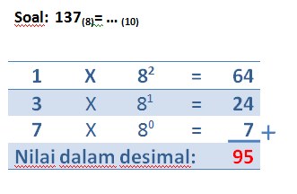
Konversi bilangan Oktal ke Desimal
Cara mengkonversi bilangan octal ke desimal adalah dengan mengalikan satu-satu bilangan dengan 8 (basis octal) pangkat 0 atau 1 atau 2 dst dimulai dari bilangan paling kanan
Contoh
137 (8) =…… (10)

Slide 5
Konversi bilangan Desimal ke Hexadesimal
Adaah cara membagi bilangan desimal dengan 16 kemudian diambil sisa pembagiannya
0123456789101112131415
A B C D E F
1583 ( 10 ) = ….(16)
1583 : 16 = 98 + sisa 15
98 : 16 = 6 + sisa 2
62F (16)

Slide 6
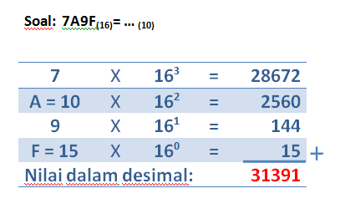
Konversi bilangan hexadesimal ke desimal.
Cara mengkonversi bilangan biner ke desimal adalah dengan mengalikan satu-satu bilangan dengan 16 (basis hexa) pangkat 0 atau 1 atau 2 dst dimulai dari bilangan paling kanan. Kemudian hasilnya
Contoh 7A9F (16) = …….(10)

Slide 7
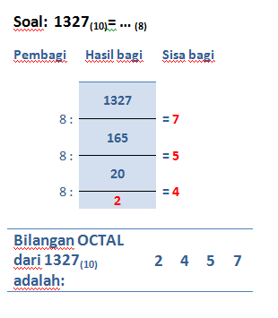
Konversi bilangan desimal ke octal.
Cara konversi bilangan desimal ke octal adalah dengan membagi bilangan desimal dengan 8 dan menyimpan sisa bagi per seitap pembagian terus hingga hasil baginya < 8. Hasil konversi adalah urutan sisa bagi dari yang paling akhir hingga paling awal
Contoh : 1327 (10) = ………(8)

Slide 8
Konversi dari system bilangan Biner
Aaadalah dengan cara mengalikan masing-masing bit dalam bilangan dengan position valuenya.
Contoh
1 0 0 1
1 x 2 pangkat 0 = 1
0 x 2 pangkat 1 = 0
0 x 2 pangkat 2 = 0
1 x 2 pangkat 3 = 8
Jadi Biner ke desima 9 (10)l

Slide 9
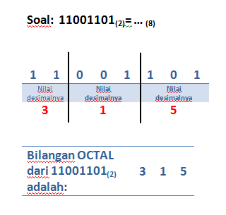
Konversi bilangan biner ke octal.
Konversi bilangan biner ke octal sebaliknya yakni dengan mengelompokkan angka biner menjadi tiga-tiga dimulai dari sebelah kanan kemudian masing-masing kelompok dikonversikan kedalam angka desimal dan hasilnya diurutkan.
Contoh = 11001101
.

Slide 10
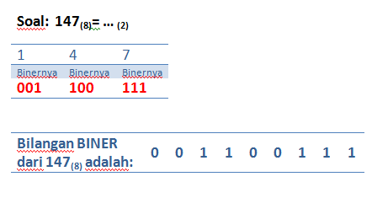
Konversi bilangan octal ke biner.
Konversi bilangan octal ke biner caranya dengan memecah bilangan octal tersebut persatuan bilangan kemudian masing-masing diubah kebentuk biner tiga angka. Maksudnya misalkan kita mengkonversi nilai 2 binernya bukan 10 melainkan 010. Setelah itu hasil seluruhnya diurutkan Kembali
Contoh sola 147(10)…………..(2)

Slide 11
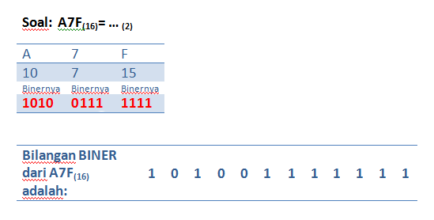
Konversi bilangan hexadesimal ke biner.
Sama dengan cara konversi bilanga octal ke biner, bedanya kalau bilangan octal binernya harus 3 buah, bilangan desimal binernya 4 buah. Misal kita konversi 2 hexa menjadi biner hasilnya bukan 10 melainkan 0010
Contoh soal:

